Slide 1


宗旨与根本：人民安全与政治安全

Slide 2
目录
CONTENTS
01
02
03
人民安全宗旨全景
政治安全根本解析
互动关系与实践统一

Slide 3
01
人民安全宗旨全景

Slide 4



维护人民安全与政治安全
课程主题引入
在当今复杂多变的国际形势下，国家安全成为每个国家必须面对的重要课题。本课程将深入探讨维护人民安全与政治安全的重要意义，以及二者之间的紧密联系。通过学习，我们希望同学们能够深刻理解国家安全的核心要义，并将其融入到日常生活中。

Slide 5


课程导入：宗旨与根本
国家安全的宗旨
国家安全的根本宗旨是为了人民的安全与福祉。人民的安全是国家安全的出发点和落脚点，只有保障人民的生命安全、健康权利、财产安全以及其他合法权益，才能实现国家的长治久安。
国家安全的根基
政治安全是国家安全的根基。政权安全、制度安全和意识形态安全是政治安全的核心内容。只有确保政治安全，才能为人民安全提供坚实的制度保障和稳定的环境。

Slide 6
02
政治安全根本解析

Slide 7



坚持以人民安全为宗旨
人民安全的科学内涵
人民安全面临的风险挑战
维护人民安全的途径方法
人民安全涵盖了生命安全、健康权利、财产安全以及个人信息等多方面的权益。这些权益是人民生活的基本保障，也是国家安全的重要组成部分。
在当前形势下，人民安全面临着诸多风险挑战，如重大疫情、安全生产事故、电信诈骗、个人信息泄露等。这些风险不仅威胁到个人的权益，也可能引发社会不稳定。
要坚持以人民为中心的发展思想，着力解决人民群众反映强烈的突出问题，充分调动人民群众参与维护国家安全的积极性，形成全社会共同维护人民安全的良好氛围。

Slide 8

坚持以政治安全为根本
政治安全的科学内涵
政治安全的风险挑战
政治安全是国家安全的核心，包括政权安全、制度安全和意识形态安全。政权安全关乎国家的主权独立和治理秩序；制度安全决定国家的发展道路和治理效能；意识形态安全影响人民的价值观和社会凝聚力。
当前，政治安全面临着诸多风险挑战，如外部势力的渗透、颜色革命的图谋、三股势力的破坏以及意识形态领域的斗争等。这些风险对国家的政治稳定和社会和谐构成严重威胁。

Slide 9
03
互动关系与实践统一

Slide 10

人民安全与政治安全的关系
政治安全是人民安全的根本保障
政治安全为人民安全提供了坚实的制度保障和稳定的环境。只有确保政治安全，才能为人民的安全和权益提供可靠的保障，使人民能够安居乐业。
人民安全是政治安全的坚实基础
人民的安全感和满意度是政治安全的重要基础。只有保障人民的安全和权益，才能增强人民对国家的认同感和归属感，从而为政治安全提供强大的社会支持。

Slide 11

本章小结
人民安全与政治安全的统一
人民安全是国家安全的宗旨，政治安全是国家安全的根本。二者紧密联系、相互依存，统一于国家安全的实践中。只有坚持人民安全与政治安全的有机统一，才能实现国家的长治久安和人民的幸福安康。

Slide 12
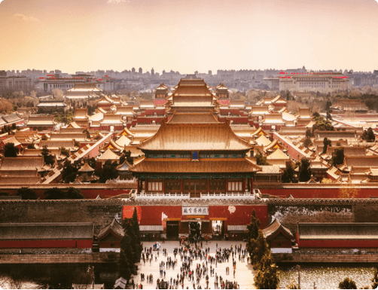
思考题
政治安全的根本性地位
政治安全在国家安全中处于根本性地位，因为它是国家主权独立、治理秩序稳定和人民权益保障的基石。只有确保政治安全，才能为国家的发展和人民的幸福提供坚实的保障。
大学生维护意识形态安全
大学生应增强政治敏锐性和鉴别力，自觉抵制错误思潮的侵蚀，积极传播正能量，为维护意识形态安全贡献自己的力量。

Slide 13
感谢你的观看
THANK YOU FOR WATCHING

